Slide 1



Représentations sociales, pratiques sociales et travail émotionnel : analyse psychosociale de la sédation en contexte de prise en charge en soins palliatifs
Margaux Vieille – Université Aix-Marseille
LPS EA 849
Direction : Pr. Lionel Dany
Co-direction : Pr. Pierre Le Coz

Slide 2
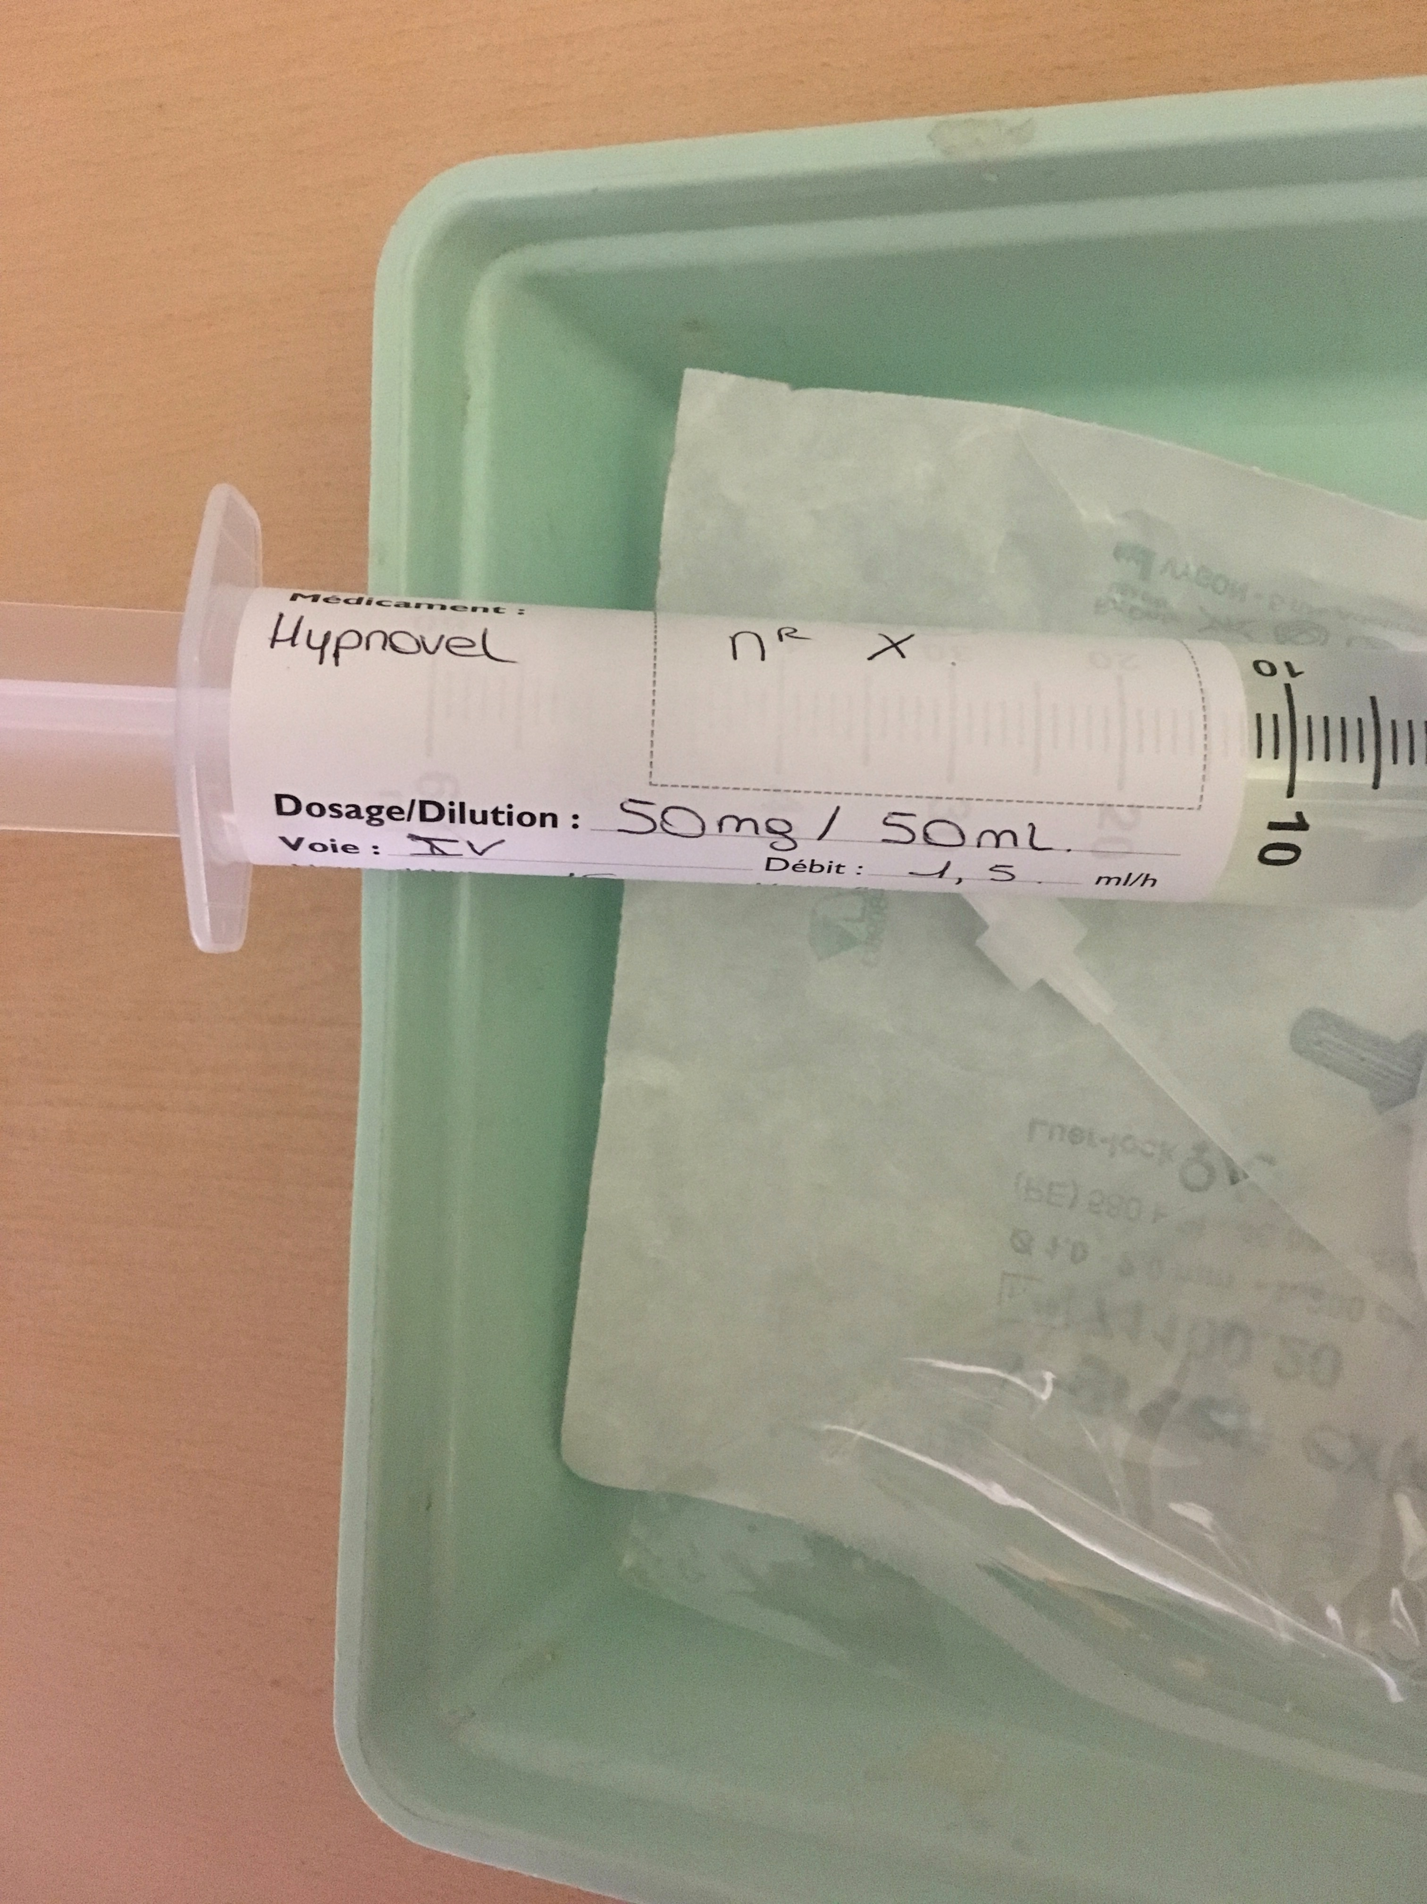
Qu’est-ce que la sédation en soins palliatifs ?
Exemple de sédatif : hypnovel (Midazolam)
« L’administration intentionnelle de médicaments sédatifs en doses et combinaisons nécessaires pour réduire la conscience d’un patient en phase terminale afin de soulager de façon adéquate un ou plusieurs symptômes réfractaires » (Broeckaert, 2000).
Des symptômes résistants à tous les autres traitements (anxiolytiques et antalgiques)
Définition large : comparaison des différentes pratiques de sédations

Slide 3
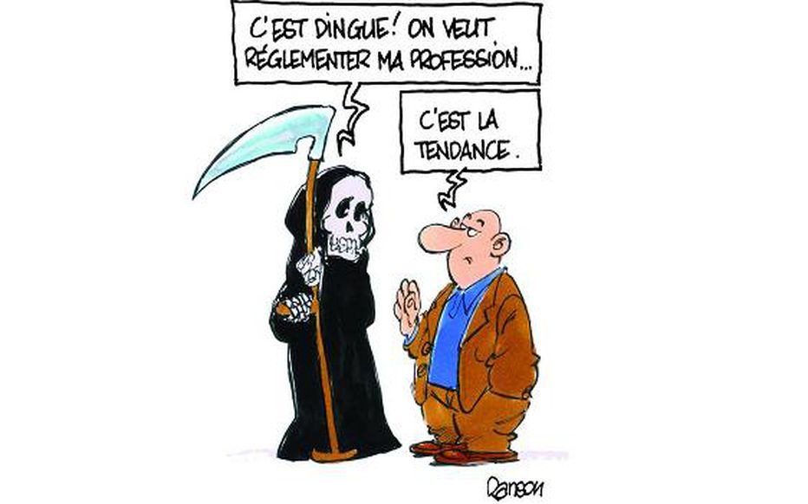
Pourquoi choisir cet objet d’étude ?
La mort et la fin de vie en France: un sujet tabou → débats et divergences d’opinions.
Évolution lente au niveau législatif → La question de l’euthanasie.
Est discuté en 2013 au CCNE (Comité Consultatif National D’Ethique) : le droit à une sédation profonde et continue jusqu’au décès (ne pas donner la mort mais compromis possible).
Loi « Claeys-Leonetti » en 2016 : la sédation profonde et continue maintenue jusqu’au décès devient un droit du patient.

Slide 4
Objectifs
Analyser les pratiques et le processus de prise de décision concernant la sédation
La dynamique des relations entre système de pensée (contenu représentationnel) et le système de comportement (les pratiques sociales) = rapport d’influence.
Le caractère conditionnel de la pensée sociale, l’impact des enjeux normatifs et des processus représentationnels sur les pratiques, sur le processus de prise de décision et le vécu émotionnel.
L’articulation entre les savoirs sociaux et l’analyse socio-contextuelle de la gestion émotionnelle dans ces prises de décision et ces pratiques.

Slide 5
Méthodologie (1)
Observation participante
Objectifs
- Repérer les pratiques signifiantes, observer les conflits normatifs et éthiques en situation « naturelle »
- Rendre compte du rôle et de la manière dont la gestion émotionnelle s’exprime dans ce contexte de prise de décision/pratiques
Observer quoi ?
Toutes les activités : staff, relève, RCP, toilettes, rencontres avec les proches et patients…
→ Focalisation sur :
processus de prise de décision + mise en place des sédations
Qui ?
8 équipes soignantes (USP; EMSP ; ETSP)
2 à 3 mois (3j par semaine)
3 équipes observées (2 USP ; 1 EMSP)
→ 11 mois d’observation effectué

Slide 6
Méthodologie (2)
Entretien semi-directif
Objectifs
Explorer:
l’expérience vécue des équipes soignantes /des proches
les perceptions, normes, connaissances concernant la sédation
les composantes représentationnelles permettant de justifier/comprendre certaines pratiques
les différentes réponses émotionnelles
la relation entre la gestion émotionnelle et les composantes sociales, éthiques et morales.
Entretiens sur quoi / qui ?
Situations de sédations
- Professionnels des soins palliatifs (médecins/soignants) & proches de patients ayant reçu une sédation (amis, familles, collègues…)
23 situations / 50 visées :
44 entretiens de soignants
5 entretiens de proches

Slide 7
Pistes de réflexion… Perception de la sédation
la « belle mort » = La sédation
Sans souffrance
Apaisement & accompagnement
Mort « naturelle »
Patient inconscient = acteur de sa fin de vie
Sédation : permet « d’endormir » jusqu’à faire « partir » le patient

Slide 8
Pistes de réflexion… Processus décisionnel
Une décision médicale
Décision en amont des réunions de prise de décision = le staff confirme la décision
Protection du soignant & aide de l’expérience soignante avec le patient
Les demandes de sédation par le patient
L’ambivalence du patient dans sa décision : réflexion collective versus impose un temps sans réponses
La souffrance psychique du patient : réflexion collective versus réévaluation constante de la légitimité des demandes

Slide 9
Pistes de réflexion… L’administration de la sédation
Mise en place médicale versus soignante
La notion de responsabilité dans l’acte de sédation ?
Maintenir le bien-être des proches du patient : sédater versus ne pas sédater
Norme temporelle du mourir « sous sédation »
Mort rapide : mort induite ? (Bataille, 2012)
Mort longue : acharnement ? Mauvaise estimation de l’induction de la sédation ?

Slide 10
Pistes de réflexion… Perception de la loi Claeys-Leonetti
Intérêts de la loi
Eviter/retarder une loi sur l’euthanasie en France
Induit une réflexion soignante et permet le cheminement du patient
Une thérapeutique intéressante (SPCJD) - dans certaines situations - pour le patient
Guide les pratiques
Obstacles de la loi
Complique les pratiques : toutes les autres sédations étaient suffisantes
Une hypocrisie française (ne répond pas aux « vraies » demandes du patient)
Confusion des proches et des patients concernant le droit des patients en fin de vie

Slide 11
Pistes de réflexion…
Cadre législatif commun aux pratiques sédatives et à la diffusion de
« la culture palliative »
Expression de micro-cultures
Segmentation au sein de la communauté palliative

Slide 12
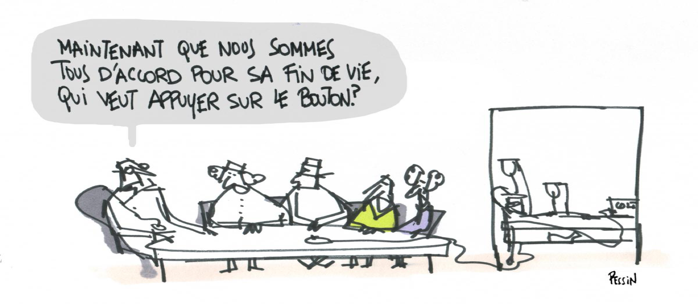
Merci de votre attention

Slide 13
Représentations sociales, pratiques sociales et travail émotionnel : analyse psychosociale de la sédation en contexte de prise en charge en soins palliatifs
Margaux Vieille – Université Aix-Marseille
LPS EA 849
Direction : Pr. Lionel Dany
Co-direction : Pr. Pierre Le Coz

